Slide 1
Frekvenční normál
PhDr. Petr Kalina, Ph.D.

Slide 2
Frekvenční normál
určuje se podle „komorního a“ (a¹)
referenční tón pro ladění hudebních nástrojů
jeho dnešní hodnota je 440 Hz

Slide 3
Frekvenční normál
1619, Praetorius: 422,5 Hz
1680, Pařížská opera: 404 Hz
18. století, varhany v Drážďanech: 415 Hz
druhá polovina 18. století, Rusko: 417 Hz
druhá polovina 18. století, Německo: 395 Hz a níže
1778, Pařížská konvence: 409 Hz
polovina 19. století, Paříž: 449 Hz
polovina 19. století, Petrohrad: 460 Hz
1885, Vídeňská konference: 435 Hz
1939, Mezinárodní konference pro normy v Londýně: 440 Hz

Slide 4
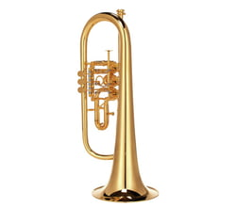
Vídeňské ladění
určeno pro dechové kapely
uplatňovalo se od roku 1900
jeho hodnota je 460,85 Hz (žesťové nástroje mají při vyšších frekvencích jasnější a průraznější zvuk)
je používáno dodnes

